Slide 1
Webquest: la presse satirique
Valerie Winkel
valeriewinkel@hotmail.be
Niveau CECR: B1-B2

Slide 2
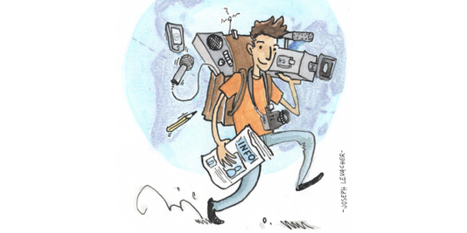
Contenu
Introduction
Tâche
Processus
Evaluation
Conclusion
Ressources

Slide 3
1. Introduction
BONJOUR!
Nous commençons cette webquest par une petite discussion à deux...
Racontez à votre voisin:
Qu’est-ce que vous savez de la presse satirique?
Vous avez des exemples? De la Belgique ou de la France?
Vous connaissez des dessinateurs humoristiques?

Slide 4
1. Introduction
Ce n’est pas grave si vous n’avez pas encore dit grand-chose….
Découvrez ce site web où vous voyez des exemples d’un dessinateur humoristique :
http://tburion.tumblr.com/
Maintenant vous pouvez raconter un peu plus à votre voisin:
Qu’est-ce qu’on voit sur ce site web?
Vous aimez ce type d’humour?

Slide 5
1. Introduction
ALORS
C’est quoi exactement « la presse satirique » ?
Découvrez-le ici: http://fr.wikipedia.org/wiki/Presse_satirique

Slide 6
1. Introduction
L’exemple le plus célèbre d’un journal hebdomadaire satirique français est….
http://charliehebdo.fr/
En bas de la page/du site vous voyez la une de l’hebdomadaire Charlie Hebdo…
De quoi s’agit-il?
C’est un dessin drôle, sérieux, audace…?

Slide 7
1. Introduction
Quel est le thème du dessin satirique suivant?
Découvrez l’article du cartoon ici:
http://www.lemonde.fr/asie-pacifique/article/2015/05/13/la-coree-du-nord-execute-son-ministre-de-la-defense_4632585_3216.html

Slide 8
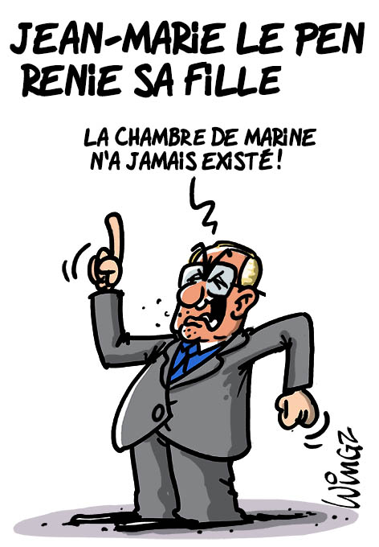
1. Introduction
Quel est le thème du dessin
satirique suivant?
Ecoutez les faits
ici: http://www.lemonde.fr/politique/video/2015/05/05/jean-marie-le-pen-declare-la-guerre-a-sa-fille_4628118_823448.html

Slide 9
Intermezzo: quelques exemples drôles ☺

Slide 10
Intermezzo: quelques exemples drôles ☺

Slide 11
Intermezzo: quelques exemples drôles ☺

Slide 12
Intermezzo: quelques exemples drôles ☺

Slide 13
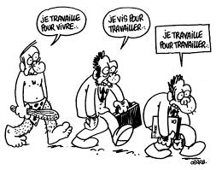
Intermezzo
Vous avez compris ces cartoons? Vous les trouvez drôles?
Voilà! Maintenant
vous êtes prêts
pour le beau
travail!

Slide 14
2. Tâche
Situation: Tu es un rédacteur chez un hebdomadaire satirique.
Tu as dessiné un cartoon drôle.
Tu veux que ton cartoon soit publié dans l’hebdomadaire.
Alors, tu vas essayer de convaincre le rédacteur en chef: quel est le thème de ton cartoon? Pourquoi est-il drôle/actuel/….?
Ce cours, vous terminez la webquest et vous préparez la tâche. Le cours suivant, vous présentez votre dessin satirique devant la classe (expression orale) .

Slide 15
3. Processus
Voilà quelques sites web où vous pouvez choisir un dessin humoristique:
http://tburion.tumblr.com/
http://actuendessins.fr/
http://humeur-des-humoristes.com/
Si tu as un esprit créatif, tu peux dessiner un cartoon toi-même.
Chaque élève présente individuellement son cartoon à un rédacteur en chef d’un hebdomadaire, devant la classe (le cours suivant).
Vous pouvez terminer la préparation de la tâche à la maison.

Slide 16
3. Processus
D’abord, vous avez le temps de chercher un cartoon que vous aimez. Vous devez parler de son contexte politique/social /…
Vous pouvez consulter http://www.lemonde.fr/ pour l’information actuelle de ton cartoon.
Vous cherchez des arguments:
Pourquoi tu as dessiné ce cartoon?
Quel est le thème du cartoon? Pourquoi tu as choisi ce thème? (thème actuel!)
Essaie de convaincre le rédacteur en chef! Pourquoi doit-il publier ce cartoon?

Slide 17
3. Processus
Le cours suivant, vous avez tous préparé la tâche. Ensuite, le professeur indique un rédacteur en chef. Ces deux élèves, le rédacteur et le rédacteur en chef, vont jouer la conversation devant la classe (cinq minutes).
Le rédacteur essaie de convaincre le rédacteur en chef de son cartoon.
Puis, le rédacteur en chef donne son approbation ou sa désapprobation. Est-ce que le rédacteur peut publier son cartoon ou pas?

Slide 18
Bonne chance!

Slide 19
4. Évaluation
Pendant la présentation orale vous serez évalués sur :
Le contenu de votre présentation (40%):
Cartoon actuel, motivation, lien avec l’actualité…
Des arguments pertinents et convaincants
La langue: vocabulaire et grammaire (pas de fautes graves)(20%)
La créativité (10%)
La prononciation et la fluidité (10%)
Le travail en classe pendant la webquest (20%)

Slide 20
5. Conclusion: félicitations!
Maintenant, vous pouvez donner la définition et quelques exemples de la presse satirique.
Vous avez compris le contenu de quelques dessins humoristiques sur des sites web.
Vous avez appris à sélectionner des
informations d’un site web
concernant la presse satirique.
Vous êtes capables d’avoir une
conversation avec l’objectif de
convaincre quelqu’un.
Vous avez bien travaillé
individuellement et ensemble.

Slide 21
6. Ressources
Voici un aperçu des ressources que vous avez utilisées pendant vos recherches:
http://tburion.tumblr.com/
http://fr.wikipedia.org/wiki/Presse_satirique
http://charliehebdo.fr/
http://actuendessins.fr/
http://humeur-des-humoristes.com/
http://www.wingz.fr/
http://www.lemonde.fr/asie-pacifique/article/2015/05/13/la-coree-du-nord-execute-son-ministre-de-la-defense_4632585_3216.html
http://www.lemonde.fr/politique/video/2015/05/05/jean-marie-le-pen-declare-la-guerre-a-sa-fille_4628118_823448.html

